Slide 1
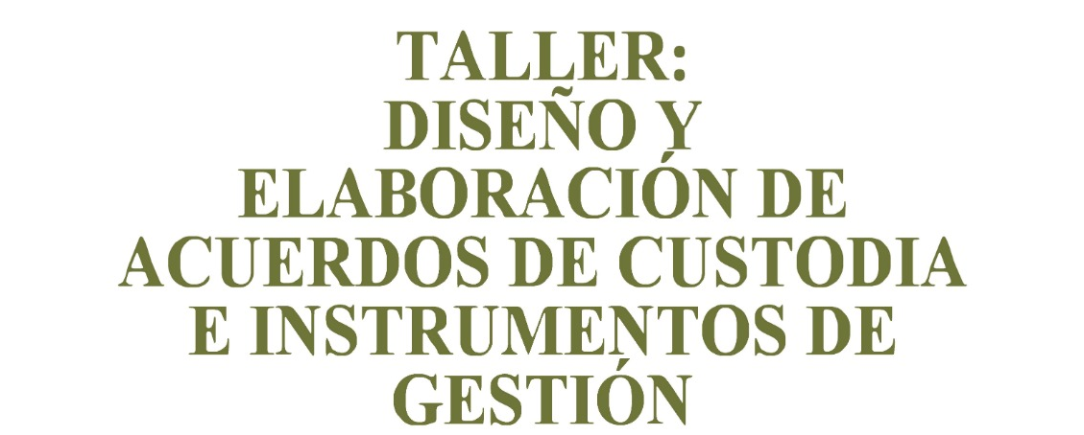
INSTRUMENTOS DE GESTIÓN – ALBERTO NAVARRO GÓMEZ

Slide 2
Qué es un objetivo de conservación
“Un objetivo es, o debería ser, la descripción de algo que se quiere alcanzar. Serían los resultados de la gestión.
Los objetivos de conservación referidos a elementos naturales serían hábitats, especies, poblaciones o comunidades en estado de conservación favorable.”

Slide 3
Qué se entiende por estado de conservación favorable
Art. 1 (i) Directiva Hábitats define el estado de conservación de una especie como:
“el conjunto de influencias que actúen sobre la especie y puedan afectar a largo plazo a la distribución e importancia de sus poblaciones en el territorio [europeo de los Estados miembros]”.
El "estado de conservación" se considerará "favorable" cuando:
los datos sobre la dinámica de las poblaciones de la especie en cuestión indiquen que la misma sigue y puede seguir constituyendo a largo plazo un elemento vital de los hábitats naturales a los que pertenezca, y
el área de distribución natural de la especie no se esté reduciendo ni amenace con reducirse en un futuro previsible,
y exista y probablemente siga existiendo un hábitat de extensión suficiente para mantener sus poblaciones a largo plazo;

Slide 4
Qué se entiende por estado de conservación favorable
En el caso de los hábitats, para que estos se encuentren en un ECF, de las siguientes afirmaciones todas deben cumplirse:
El área del hábitat debe ser estable o en aumento a largo plazo
Su calidad debe mantenerse, incluida su estructura y función ecológicas
Cualquier especie típica también debe encontrarse en ECF
Los factores que afectan al hábitat deben estar bajo control

Slide 5
Qué es un objetivo de conservación
Los objetivos tienen dos componentes:
Visión: una descripción en lenguaje llano del resultado o condición que se quiere alcanzar para el elemento o característica objeto de conservación.
Indicadores de desempeño: indicadores que son monitorizados para proveer de las evidencias, y serán empleados para determinar si la condición requerida está siendo alcanzada o no.

Slide 6
Qué es un objetivo de conservación
Los objetivos tienen que ser ‘inteligentes’, SMART, por su acrónimo en inglés:
Sencillos
Medibles
Alcanzables
Relevantes; y
referidos a un Tiempo concreto

Slide 7
Qué es un indicador de desempeño
“Es un aspecto medible que nos indica el estado de algo”.
Para cada elemento o característica a conservar se pueden usar un número determinado de indicadores de desempeño que provean de la evidencia necesaria para determinar su estado de conservación. Los indicadores de desempeño son de dos tipos:
Atributos cuantificables con límites. Un atributo es una característica del objeto de conservación (hábitat, especie, etc.) que puede ser monitorizada para proveer de la evidencia sobre su condición. Es decir, los atributos deben ser indicadores del cambio futuro.
Factores con sus límites establecidos que proveen de la evidencia de que se encuentran bajo control. Son ajenos al elemento a conservar y afectan a su conservación. Los factores pueden guiar la selección de los atributos.

Slide 8
Ejemplo para un hábitat
Estado favorable de conservación (bosque de robles) | Visión (atributos se encuentran resaltados) | Atributos cuantificados con límites
El área del hábitat debe permanecer estable a largo plazo o aumentar. | Toda la superficie está cubierta por un bosque maduro, de planifolios que presenta un dosel cerrado. | 1. Extensión del bosque: Límite inferior: 130 ha (ej. del que no puede descender)
Su calidad, incluyendo su función y estructura ecológicas, debe mantenerse. | La regeneración del bosque ocurre de forma natural, con abundante banco de semillas y renuevos, en particular en los claros. Existe una dinámica de claros generada de forma natural por la caída de árboles por climatología o muerte natural. | 2. Cobertura del dosel: Límite superior: 90% Límite inferior: 75% 3. Tasa de generación de claros: Límite superior: 0.5% de la cobertura/año Límite inferior: 0.25 cobertura/año 4. Regeneración natural (en claros): Límite superior: no requerido Límite inferior: 2 renuevos viables por 0.01ha de claro
Cualquier especie típica debe encontrarse también en estado de conservación favorable. | El bosque tiene dosel y sotobosque que incluye especies nativas de árboles de todas las edades con abundancia de árboles en pie y madera muerta para proveer de hábitat a otras especies forestales incluyendo invertebrados y hongos. | 5. Composición de especies del dosel: Límite superior: no requerido Límite inferior: 90% de especies autóctonas 6. Volumen de madera muerta (árboles y ramas caídos, ramas muertas en árboles vivos, árboles muertos en pie): Límite superior: no requerido Límite inferior: 30 m³/ha

Slide 9
Ejemplo para una especie
Estado favorable de conservación (Arao común) | Visión (atributos se encuentran resaltados) | Atributos cuantificados con límites
El tamaño de la población debe mantenerse o aumentar. | La isla es un lugar de cría muy importante para una población grande, robusta y resiliente de arao común. El tamaño de la población es estable o en aumento (en 2017 la población era de 21.688 individuos). | 1. Población total: Límite inferior: 3 años consecutivos con al menos 18.000 individuos Límite superior: no requerido 2. Población en la isla: Límite inferior: 3 años consecutivos con al menos el 90% del área disponible ocupada por colonias como se muestra en el mapa Límite superior: no requerido
El rango de la población no debe reducirse. | La distribución de las colonias, mostrada en el mapa, se mantiene o aumenta. | 3. Distribución de las colonias: Límite inferior: 3 años consecutivos con al menos el 90% del área disponible ocupada Límite superior: no requerido
La población debe ser sostenible en el largo plazo. | La supervivencia de los adultos reproductores es al menos del 80% de un año para otro, y el éxito reproductor de las parejas es que al menos el 70% de ellas cría un pollo cada año. | 4. La tasa de supervivencia anual de las parejas reproductoras: Límite inferior: 3 años consecutivos con al menos una tasa de supervivencia del 80% Límite superior: no requerido 5. Éxito reproductor anual: Límite inferior: 3 años consecutivos con al menos 0.7 pollos por pareja reproductora Límite superior: no requerido

Slide 10
Referencias bibliográficas
Alexander, M. (2013) Management Planning for Nature Conservation – A Theoretical Basis & Practical Guide. 2th ed. Springer Netherlands, pp. XXV, 508.
Epstein, Y. (2016) Favorable Conservation Status for Species: Examining the Habitats Directive’s Key Concept through a Case Study of the Swedish Wolf. Journal of Environmental Law, 28:221-244. [online]
Epstein, et al. (2016) A Legal-Ecological Understanding of Favorable Conservation Status for Species in Europe. Conservation Letters, 9:81-88. [online]
Navarro, A. (2018) Planes de gestión y medidas basadas en la evidencia para organizaciones de conservación. Asociación de Fundaciones para la Conservación de la Naturaleza y Fundación Biodiversidad – Ministerio de Agricultura y Pesca, Alimentación y Medio Ambiente. Burgos, 28 pág. [online]

